Slide 1
圣经中的生僻字

Slide 2
《创世记》下

Slide 3
《创世记》下
毗 玷 聘 荻 穗 槁
忒 粜 籴 谆 榧子
沽 圭 虺 迥 熏 骸
总共17个字
Notes:
这个字单独看的时候不会读错，在圣经中做名字使用时常被读作三声

Slide 4

pí
毗
释义：连接。
Notes:
这个字单独看的时候不会读错，在圣经中做名字使用时常被读作三声

Slide 5

毗
创世记32:30 雅各便给那地方起名叫毗（pí）努伊勒（就是“ 神之面”的意思）。
备注：在圣经中出现82处，用于人名。

Slide 6
diàn
玷
释义：使蒙受耻辱，污损。
Notes:
这个字单独看的时候不会读错，在圣经中做名字使用时常被读作三声

Slide 7
玷
创世记 34:2 那地的主希未人、哈抹的儿子示剑看见她，就拉住她与她行淫，玷（diàn）辱她。
备注：在圣经中出现94处

Slide 8
pìn
聘
释义：1、古指用礼物延请贤人。现指请人任某职或做某事。
2、旧指订婚、迎娶。

Slide 9
聘
创世记 34:4 示剑对他父亲哈抹说：“求你为我聘（pìn）这女子为妻。”
备注：在圣经中出现12处

Slide 10
dí
荻
释义：多年生草本植物,形状如芦苇。
Notes:
这个字单独看的时候不会读错，在圣经中做名字使用时常被读作三声

Slide 11
荻
创世记 41:2 有七只母牛从河里上来，又美好又肥壮，在芦荻（dí）中吃草。
备注：在圣经中出现6处。

Slide 12
suì
穗
释义：稻麦植物聚生在茎顶端的果实。
Notes:
这个字单独看的时候不会读错，在圣经中做名字使用时常被读作三声

Slide 13
穗
创世记 41:5 他又睡着，第二回作梦：梦见一棵麦子长了七个穗（suì）子，又肥大又佳美。
备注：在圣经中出现34处

Slide 14
gǎo
槁
释义：干枯。
Notes:
这个字单独看的时候不会读错，在圣经中做名字使用时常被读作三声

Slide 15
槁
创世记 41:23 随后又长了七个穗子，枯槁（gǎo）细弱，被东风吹焦了。
备注：在圣经中出现4处

Slide 16

tè
tuī
tēi
忒
忒
忒
释义：差错。
释义：副词，太。
释义：忒tuī的又音。

Slide 17
忒
创世记 41:45 法老赐名给约瑟，叫撒发那忒（tè）巴内亚，又将安城的祭司波提非拉的女儿亚西纳给他为妻。
备注：在圣经中出现18处，用于人名。

Slide 18
tiào
粜
释义：卖出粮食。

Slide 19
粜
创世记 41:56 当时饥荒遍满天下，约瑟开了各处的仓，粜（tiào）粮给埃及人；在埃及地饥荒甚大。
备注：在圣经中出现1处

Slide 20
dí
籴
释义：买进粮食。

Slide 21

籴
创世记 41:57 各地的人都往埃及去，到约瑟那里籴（dí）粮，因为天下的饥荒甚大。
备注：在圣经中出现13处

Slide 22
zhūn
谆
释义：恳切 ，不厌倦的样子。

Slide 23
谆
创世记 43:3 犹大对他说：“那人谆谆（zhūn zhūn） 地告诫我们说：‘你们的兄弟若不与你们同来，你们就不得见我的面。 ”
备注：在圣经中出现1处

Slide 24
fěi
zi
榧
子
释义：常绿乔木，种子有很硬的壳，两端尖，
称“榧子”，仁可食，亦可入药、榨油。
木质坚硬，可做建筑材料。通称“香榧”。

Slide 25
榧子
创世记 43:11 他们的父亲以色列说：“若必须如此，你们就当这样行：可以将这地土产中最好的乳香、蜂蜜、香料、没药、榧子（fěi zi）、杏仁，都取一点收在器具里，带下去送给那人作礼物。
备注：在圣经中出现1处

Slide 26
gū
沽
释义：买卖
Notes:
圣经中的沽字,都用在人名里

Slide 27
沽
创世记 46:24 拿弗他利的儿子是雅薛、沽（gū）尼、耶色、示冷。
备注：在圣经中出现4处

Slide 28
guī
圭
释义：是古时帝王在举行大典时手中持的
上尖下方的玉板,所以,“圭”象征权柄。

Slide 29
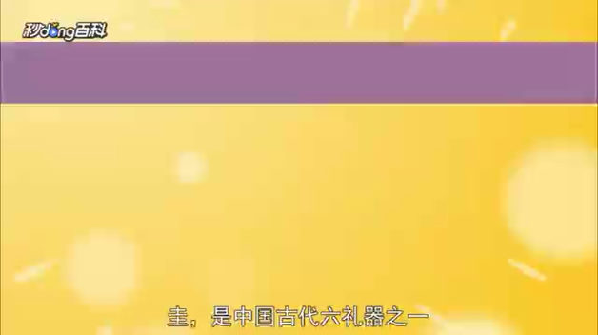
秒懂百科

Slide 30
圭
创世记 49:10 圭（guī）必不离犹大，杖必不离他两脚之间，直等细罗（就是赐平安者）来到，万民都必归顺。
备注：在圣经中出现3处

Slide 31
huǐ
huī
虺
虺
释义：毒蛇
释义：疲劳
Notes:
圣经中的虺都是毒蛇的意思,都读三声

Slide 32
虺
创世记 49:17 但必作道上的蛇，路中的虺（huǐ），咬伤马蹄，使骑马的坠落于后。
备注：在圣经中出现9处

Slide 33
jiǒng
迥
释义：差别大

Slide 34
迥
创世记 49:26 你父亲所祝的福胜过我祖先所祝的福，如永世的山岭，至极的边界；这些福必降在约瑟的头上，临到那与弟兄迥（jiǒng）别之人的顶上。
备注：在圣经中出现3处

Slide 35
xūn
xùn
薰
薰
释义：1.烟或气味接触物体；
2.熏制食品；
3.逐渐受到影响；
4.温和。
释义：（有毒气体）使人窒息中毒。

Slide 36
熏
创世记 50:2 约瑟吩咐伺候他的医生用香料薰（xūn）他父亲，医生就用香料薰（xūn）了以色列。
备注：圣经中7处

Slide 37
hái
骸
释义：骨头

Slide 38
骸
创世记 50:25约瑟叫以色列的子孙起誓说：“ 神必定看顾你们；你们要把我的骸（hái）骨从这里搬上去。”
备注：在圣经中出现27处

Slide 39
谢谢聆听

